Slide 1
PREBAVILA
CILJ:
Prebavni sistem pretvori nekatere velike molekule iz hrane v majhne molekule, ki jih posamezne telesne celice lahko uporabijo za pridobivanje energije in kot gradnike za nastanek snovi, ki jih potrebujejo, ali jih začasno uskladiščijo.

Slide 2
KRITERIJI USPEŠNOSTI
razumeš vlogo posameznih delov prebavne cevi
povežeš sestavo hrane s procesi v prebavni cevi,
razumeš procese mehanske in kemične obdelave hrane in jih povežejo s prebavo,
veš, da se snovi, ki sodelujejo pri prebavi (slina, želodčni sok, sok trebušne slinavke in žolč), izločajo v različnih delih prebavne cevi,
veš, da so prebavni encimi beljakovine, ki sodelujejo pri razgradnji hranilnih snovi,
pojasniš, kako jetra sodelujejo pri različnih nalogah (količina glukoze, tvorba žolča idr.),
razumeš vlogo trebušne slinavke pri prebavi (kot ekso- in endokrina žleza)
povežeš absorpcijo snovi iz prebavnega sistema z obtočili
pojasniš, da za delovanje človeškega organizma niso dovolj samo maščobe, beljakovine in ogljikovi hidrati, ampak mora s hrano dobiti tudi druge snovi – vitamine, rudninske snovi, razumeš tudi pomen uravnotežene prehrane.

Slide 3
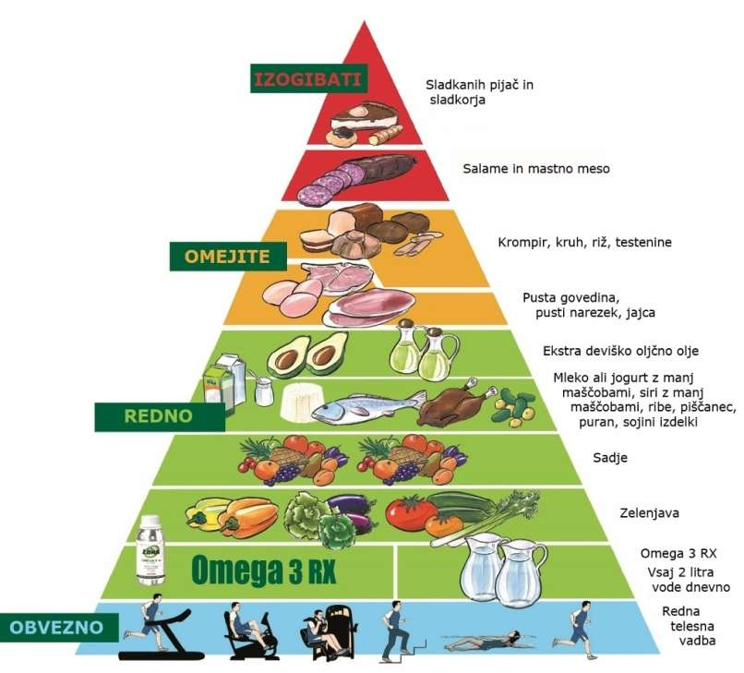
PREHRANJEVALNA PIRAMIDA
TIPI HRANIL, KI JIH POTREBUJEMO ZA PREŽIVETJE:
-MAŠČOBE
-OGLJIKOVI HIDRATI (ENOSTAVNI IN KOMPLEKSNI)
-BELJAKOVINE
-VITAMINI IN MINERALI
-VODA
+GIBANJE

Slide 4
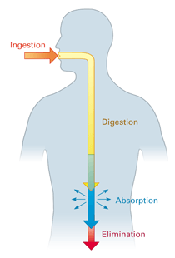
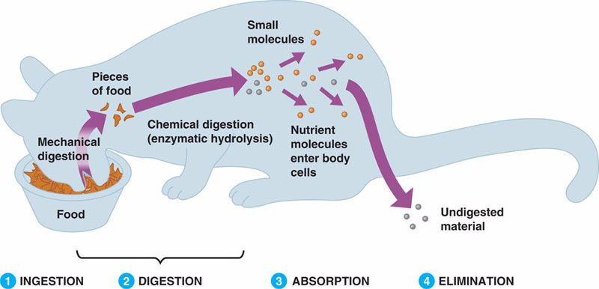
Naloga prebavil:
Mehanska in kemična obdelava zaužite hrane
Absorbcija hranilnih snovi, potrebnih za naše preživetje

Slide 5
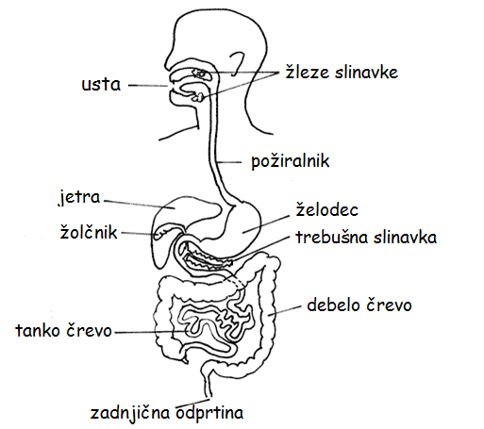
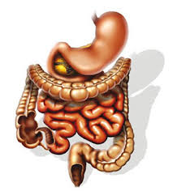
Zgradba prebavil: stene notranjih organov so iz gladkih mišic

Slide 6
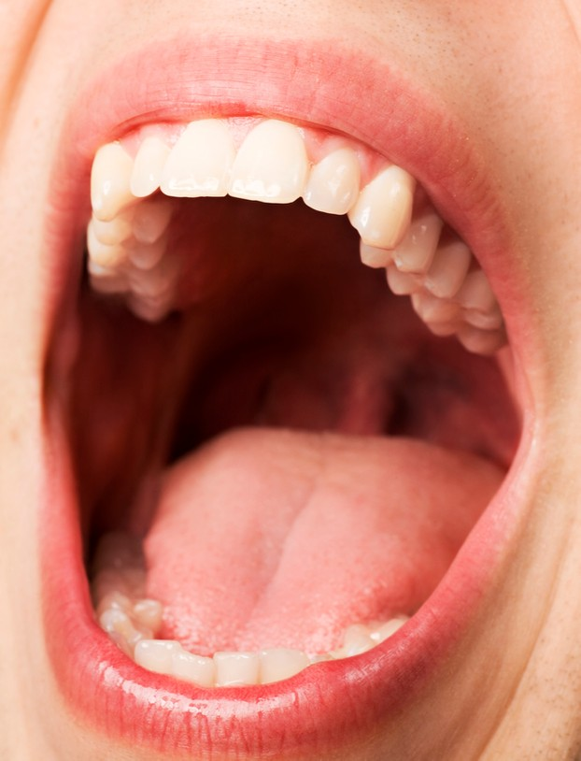
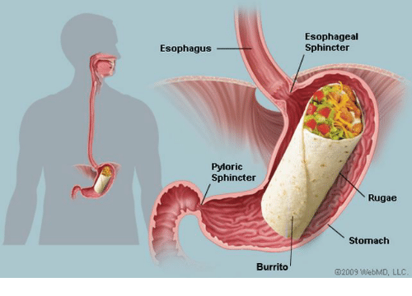
Mehanska obdelava hrane:
Usta – zobje in
jezik
Želodec – mišice

Slide 7
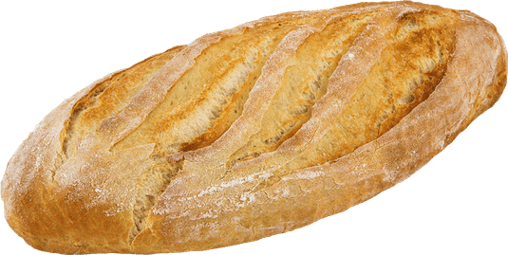
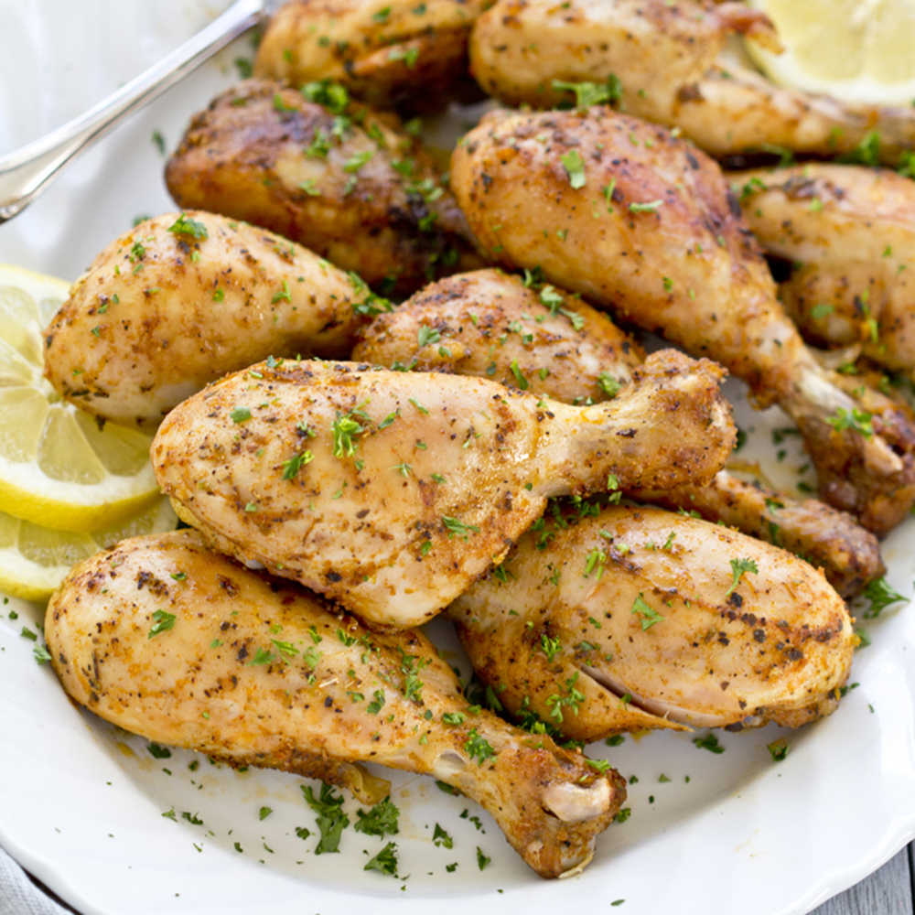
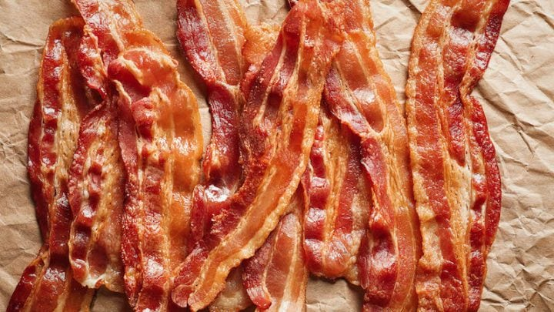
Kemična obdelava hrane: Z ENCIMI
Usta, v slini– amilaze in ptialin
Želodec, v kislini - pepsin
Dvanajstnik – v žolču lipaze

Slide 8
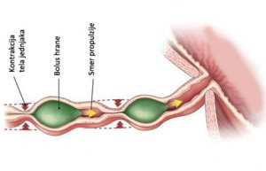
PERISTALTIKA – nenehno premikanje prebavne cevi s pomočjo mišic, potiskanje hrane navzdol

Slide 9
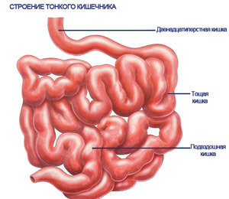
TANKO ČREVO
ABSORBCIJA HRANIL (MAŠČOB BELJAKOVIN IN OGLJIKOVIH HIDRATOV)

Slide 10
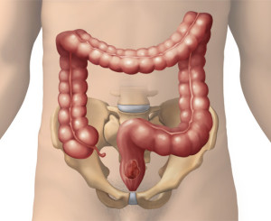
DEBELO ČREVO
ABSORBCIJA VODE

Slide 11
Vprašanja za ponovitev:
Kakšna je funkcija prebavil?
Kako so prebavila zgrajena?
Kaj je peristaltika?
Opiši mehansko in kemično predelavo hrane v prebavilih.
Kateri encimi sodelujejo pri predelavi hrane v prebavi, kje jih najdemo in kakšna je njihova naloga?
Kakšna je naloga organov, ki gradijo prebavni trak?
Kakšna je razlika med presnovo in prebavo?
Kakšno vlogo imajo jetra in trebušna slinavka pri prebavi?

